Slide 1
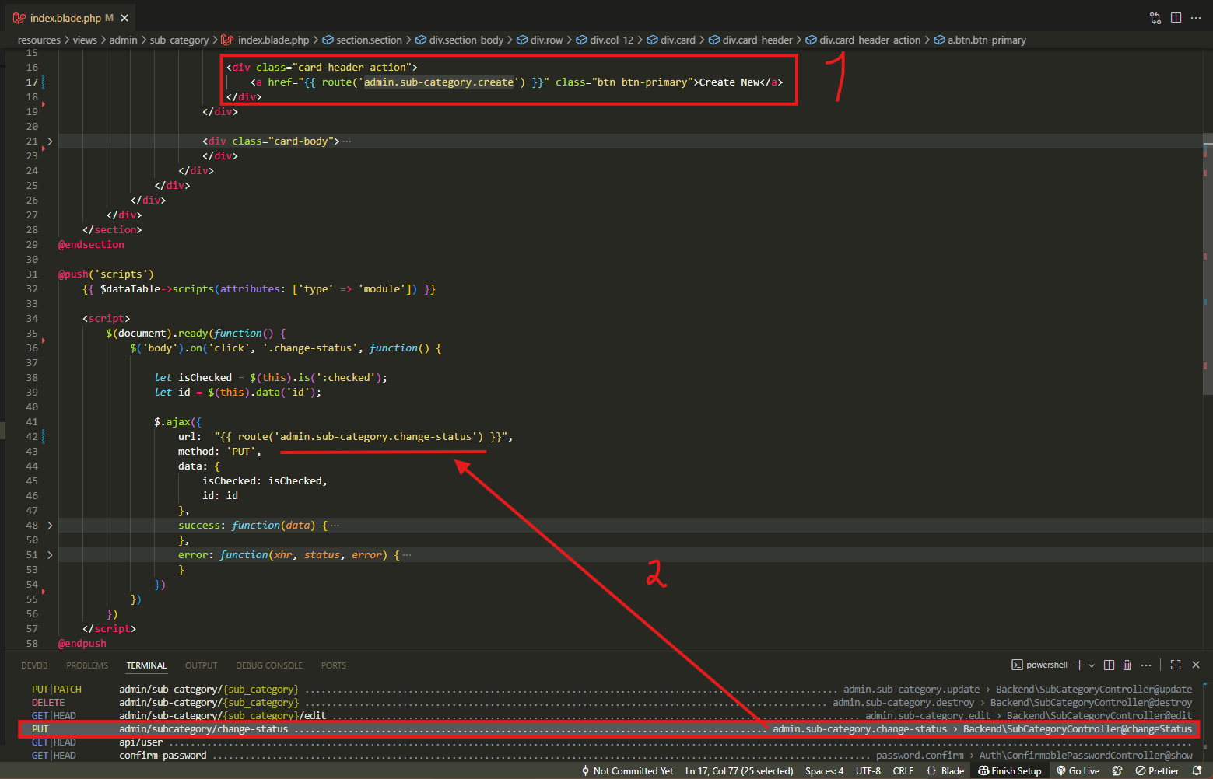
1) `resources\views\admin\sub-category\create.blade.php` şbalonuna keçmək üçün, `resources\views\admin\sub-category\index.blade.php` faylındakı <a> elementinə `admin.sub-category.create` route -unu əlavə edirik.
2) Statusu qapadıb-açmaq üçün istifadə edilən route adınıda əlavə edirik.

Slide 2
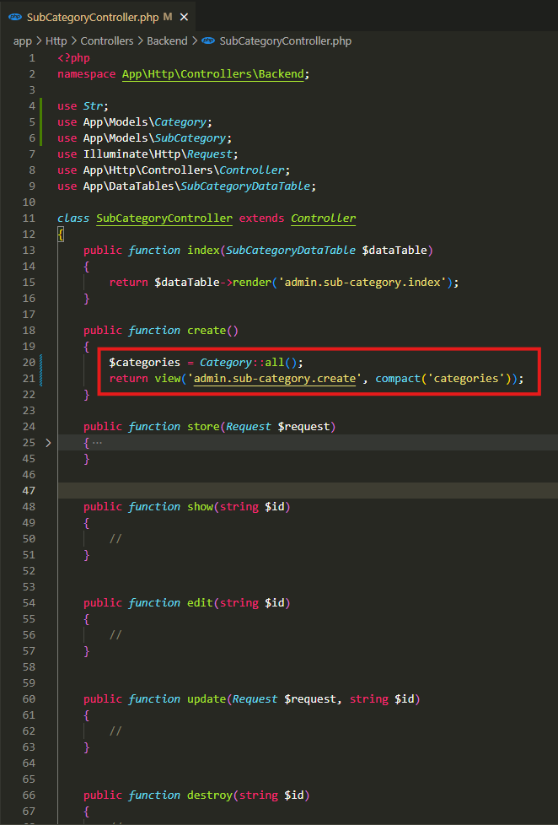
`resources\views\admin\sub-category\create.blade.php` şablonuna, Category -ləri göndəririk.

Slide 3
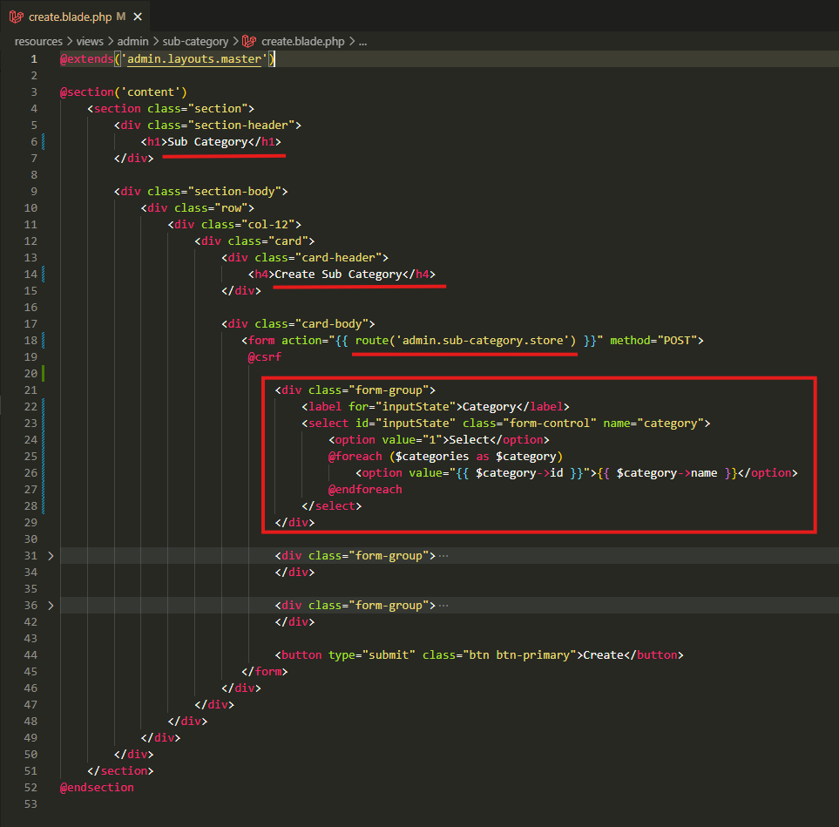
Kateqoriləri əlavə edirik
Sub sözlərini əlavə edirik
Form elementinə route əlavə edirik

Slide 4
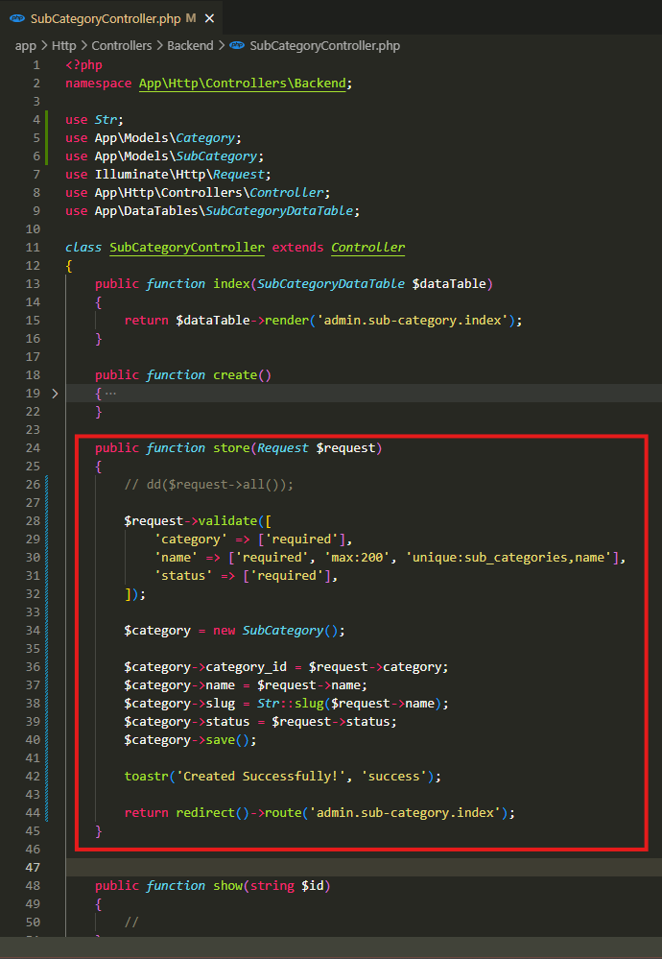
form elementi submit edildikdə, `route('admin.sub-category.store’)` adlı route çağrılacaq və
datalar verilənlər bazasında `sub_categories` cədvəlinə yazılacaq.

Slide 5
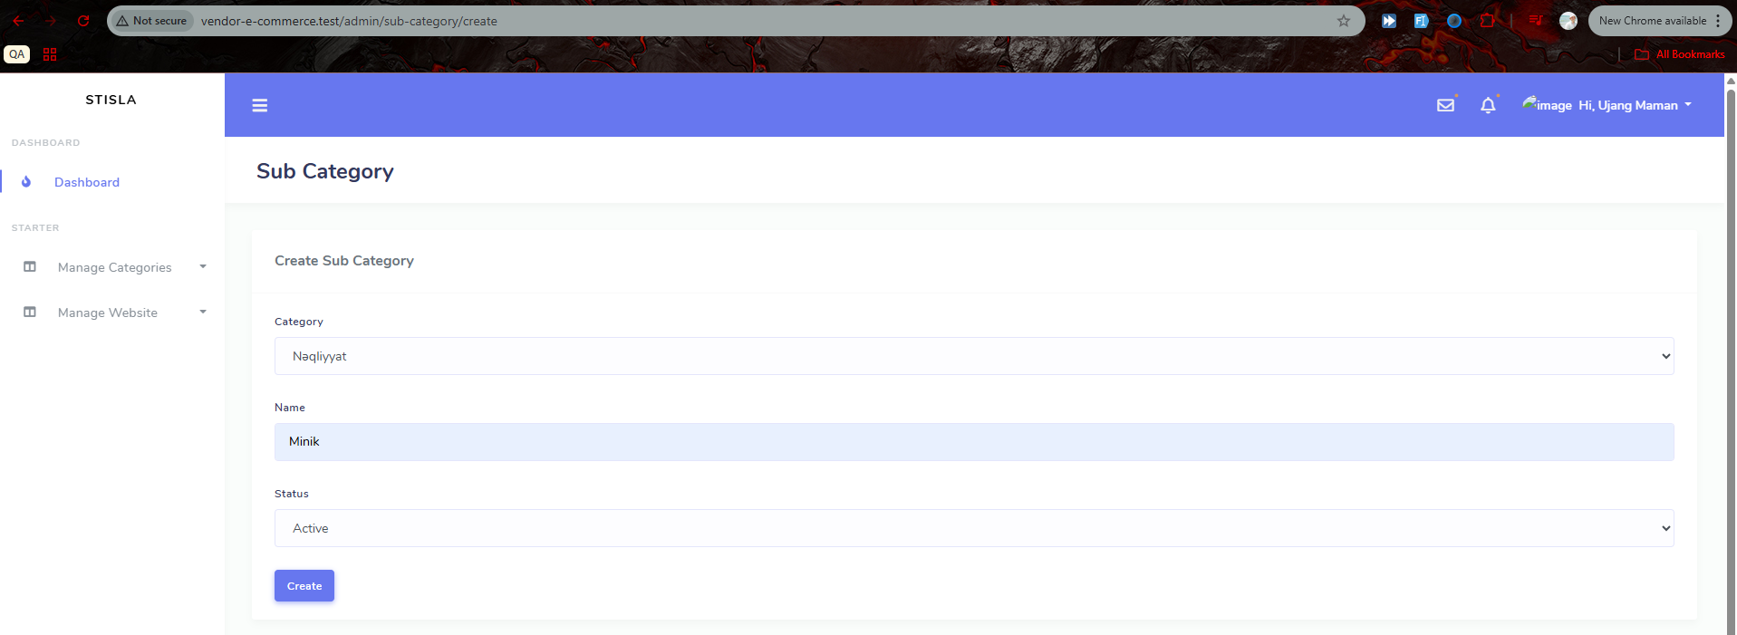
.

Slide 6
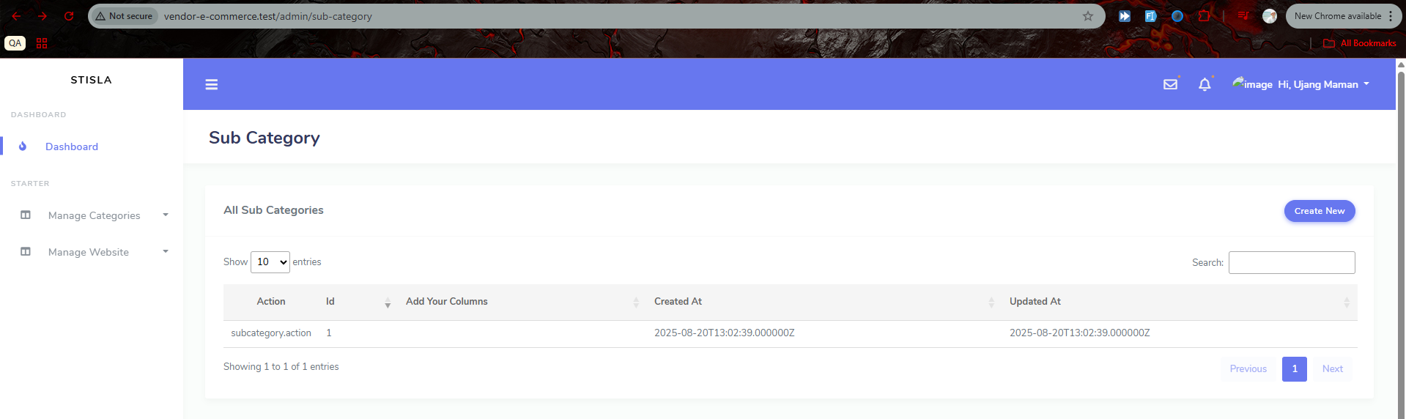
.

Slide 7
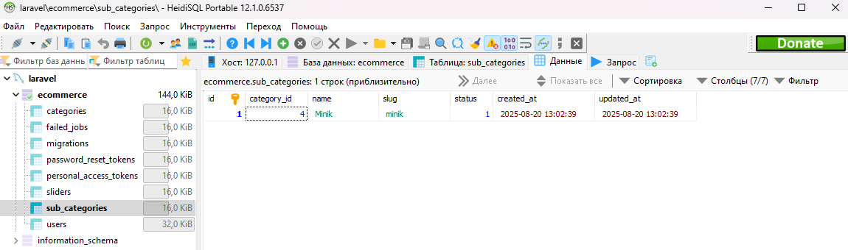
.

Slide 8
.

Slide 9
.

